Slide 1


Wie kann man Videos und Bilder überprüfen?
Dieses Projekt wurde mit Unterstützung der Europäischen Kommission finanziert. Die Verantwortung für den Inhalt dieser Mitteilung trägt allein der Verfasser; die Kommission haftet nicht für die weitere Verwendung der darin enthaltenen Angaben. Projekt-Nummer: 2019-1-DE02-KA204-006167 .
Das Dokument unterliegt folgender Lizenzierung: CC BY-SA 4.0.
Informationen zu den Nutzungs- und Verarbeitungsbedigungen: https://creativecommons.org/licenses/by-sa/4.0

Slide 2
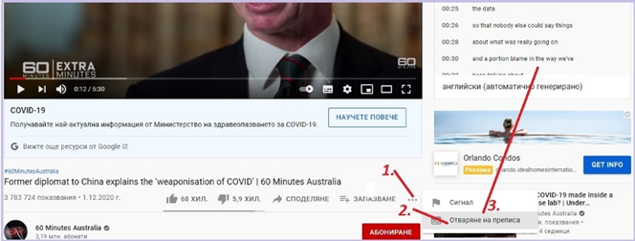
VIDEO
Öffnen Sie das Video, indem sie diesem Link folgen: https://www.youtube.com/watch?v=CkCFDDCkG1k
Klicken Sie auf die drei horizontalen Punkte darunter (1)
Öffnen Sie das Transkript (2)
Das Transkript ist offen (3)

Slide 3
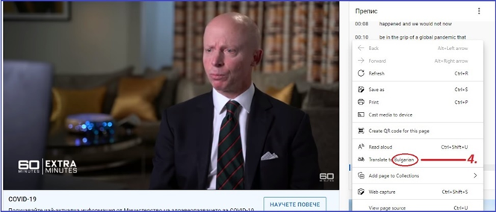
VIDEO
Klicken Sie mit der rechten Maustaste auf das Transkript und wählen Sie die Sprache aus (4)

Slide 4
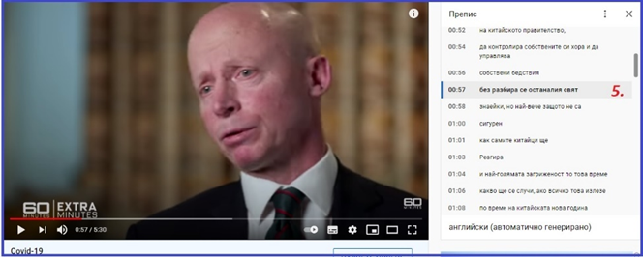
VIDEO
Das Transkript wird in die von Ihnen gewählte Sprache übersetzt (5)

Slide 5
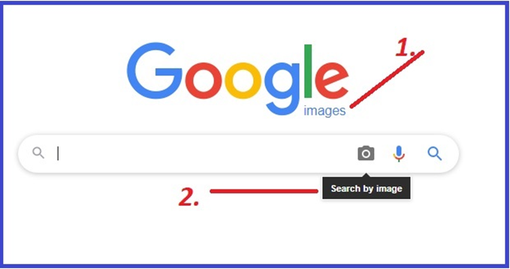
BILD
Öffnen Sie (1) https://www.google.com/imghp?hl=EN
Bildersuche (Search by images) (2)

Slide 6
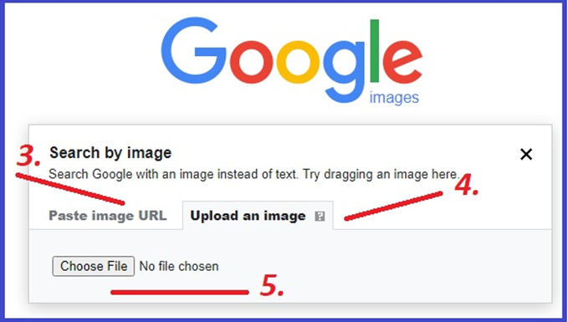
BILD
Sie können die Bild-URL einfügen (3) oder ein Bild hochladen (4), auch von ihrem Computer (5).

Slide 7
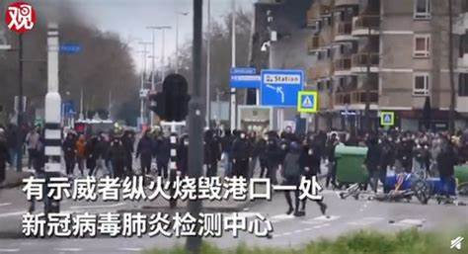
Wie überprüfen wir den Text auf dem Foto?
Originalbild

Slide 8
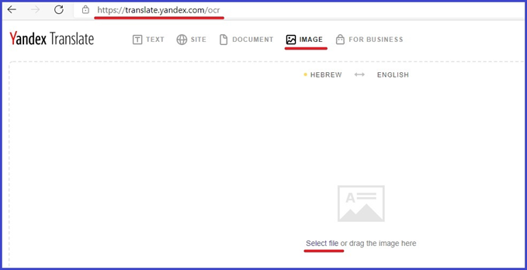
Wie überprüfen wir den Text auf dem Foto?
Öffnen Sie den Bild-Übersetzer

Slide 9
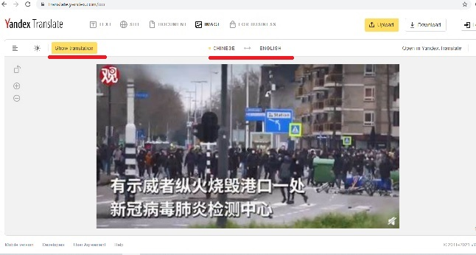
Wie überprüfen wir den Text auf dem Foto?
Wählen Sie ein Bild von Ihrem Computer aus

Slide 10
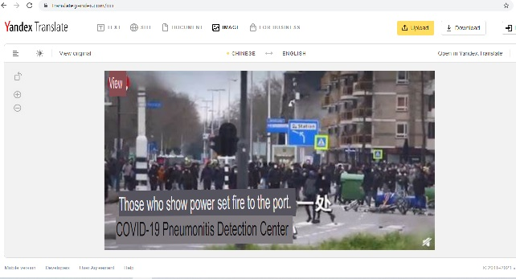
Wie überprüfen wir das Foto?
Wählen Sie eine Sprache aus und übersetzen Sie

Slide 11
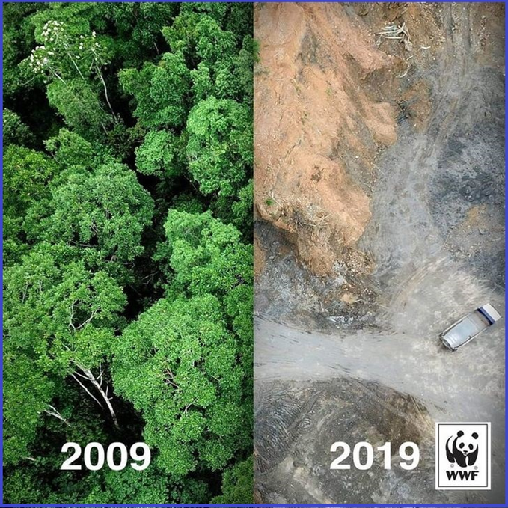
Einzel-arbeit
Foto 1.

Slide 12
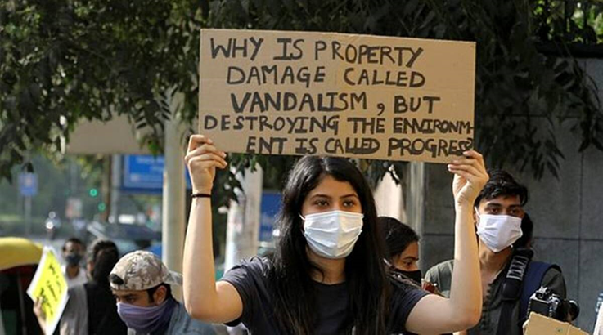
Einzelarbeit
Foto 2.

Slide 13


Danke für Ihre Aufmerksamkeit

